Slide 1
Sociální marketing kombinovaní studenti 3
Jana Jeníčková

Slide 2
Složky moderního marketingového informačního systému
Marketingový informační systém (marketing information systém – MIS) zahrnuje lidi, zařízení a postupy zajišťující shromažďování, třídění, analyzování, vyhodnocování a včasnou distribuci potřebných a přesných informací pro pracovníky, kteří činí marketingová rozhodnutí.
Marketingový informační systém se skládá z
interních dat společnosti,
marketingového monitorování okolního dění a
marketingového výzkumu.

Slide 3
Databáze, skladování a vyhledávání dat
Dnešní společnosti sestavují své informace do databází –
• databází zákazníků,
• databází výrobků,
• databází obchodních zástupců
a pak slučují údaje z různých databází.
Databáze zákazníků obsahují například
• jméno každého zákazníka,
• jeho adresu,
• minulé transakce a
• v některých případech jeho demografické a psychografické rysy (aktivity, zájmy a názory).
.

Slide 4
Analýza makroprostředí
Úspěšné společnosti si uvědomují nenaplněné potřeby a trendy a vydělávají na nich.
Potřeby a trendy
Přechodná móda - Přechodná móda je nepředvídatelná, krátkodobá a bez společenského ekonomického a politického významu.
Trend - je směr nebo sled událostí, který trvá.
Megatrendy - velké společenské, ekonomické a technologické změny, které se utvářejí pomalu, a jakmile k nim dojde, po nějakou dobu nás ovlivňují

Slide 5
Demografické prostředí
Demografické trendy jsou vysoce spolehlivé v krátkodobém a střednědobém rozsahu.
Celosvětový populační růst
Věková struktura populace
Skupiny podle vzdělání
Chování domácností
Geografické posuny populace

Slide 6
Vzdělanostní struktura populace (25-64 let) v EU a kandidátských státech

Slide 7
Účast na vzdělání

Slide 8
Ekonomické prostředí
Trhy vyžadují kupní sílu a lidi. Použitelná kupní síla v ekonomice závisí na současných příjmech cenách, úsporách, dluzích a úvěrových možnostech.
ROZLOŽENÍ PŘÍJMŮ
ekonomiky fungující na existenčním minimu (málo příležitostí pro marketéry)
ekonomiky vyvážející suroviny jako Zaire (měď) a Saudská Arábie (ropa) s dobrými trhy pro prodej zařízení, nástrojů a luxusního zboží pro bohaté
industrializující se země například Indie, Egypt a Filipíny, kde jednak nová bohatá třída a jednak rozrůstající se střední třída požaduje nové typy zboží,
industriální ekonomiky, kde existují bohaté trhy pro všechny druhy zboží.

Slide 9
Společensko-kulturní prostředí
Společnost vytváří názory, hodnoty a normy, které ve značné míře tento vkus a preference definují.
Další kulturní charakteristické prvky zajímající marketéry:
přetrvávání hlavních kulturních hodnot,
existence subkultur a
změny hodnot v průběhu času.

Slide 10
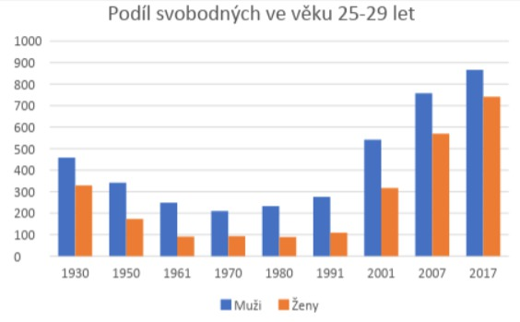
Podíl svobodných ve věku 25- 29 let

Slide 11
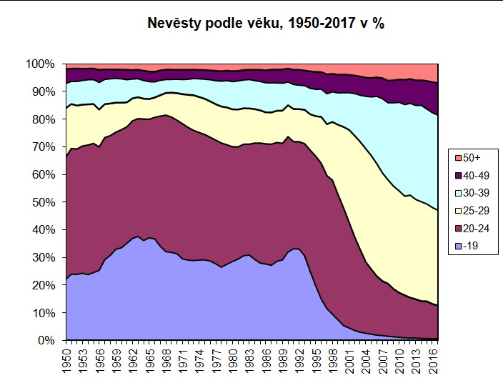
Nevěsty podle věku

Slide 12
Přírodní prostředí
Čtyři trendy v přírodním prostředí
Nedostatek surovin, zvláště vody,
Zvyšující se energetické náklady,
Zvýšená úroveň znečištění,
Měnící se úlohy vlád.

Slide 13
Technologické prostředí
Marketér by měl sledovat následující technologické trendy
Zvyšující se tempo změn
Neomezené příležitosti k inovacím
Zvýšená regulace technologických změn

Slide 14
Politicko-právní prostředí
Zpřísnění obchodní legislativy
Obchodní legislativa má tři hlavní účely:
chránit společnosti před nepoctivou konkurencí,
chránit spotřebitele před nepoctivými obchodními praktikami a
chránit zájmy společnosti před bezuzdným podnikatelským chováním.

